Slide 1
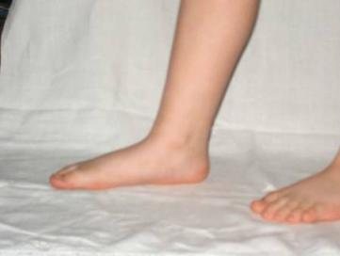
Università Degli Studi di Catania
Dipartimento di
Specialità Medico Chirurgiche
Sezione di Ortopedia e Traumatologia
Direttore Prof. G. Sessa
Piede piatto valgo essenziale
Prof. Carlo Prato;
Dott. Massimo Cassarino;

Slide 2
DEFINIZIONE
“DEFORMITÀ ACCOMUNATE DALLA RIDUZIONE O DALLA SCOMPARSA DELLA VOLTA PLANTARE”
Notes:
In realtà questo è solo l’aspetto macroscopico: a questo si associano anche importanti alterazioni biomeccaniche

Slide 3
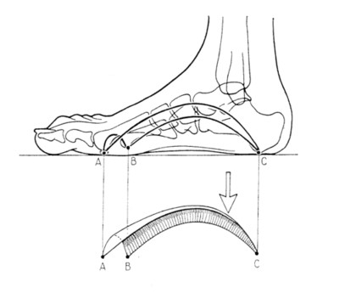
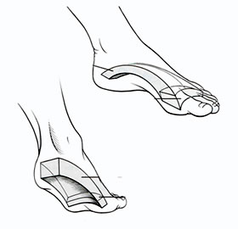
ANATOMIA NORMALE
Notes:
L ‘appoggio del piede si realizza su una duplice volta: longitudinale e trasversale. La volta longitudinale ha un punto di appoggio posteriore (calcagno) e uno anteriore(teste metatarsali). La volta longitudinale a sua volta è scomponibile in 2 archi, 1 mediale(appoggio anteriore testa 1° metatarso) e uno laterale(appoggio anteriore teste 4° e 5° metatarso). La concavità della volta longitudinale è formata da un arco di cerchio di 120°. Le varie strutture ligamentose costituiscono i mezzi di unione passivi, mentre la parte attiva, fondamentale, è di natura muscolare(tibiale posteriore, flessore lungo dell’alluce, peroneo lungo).
La volta trasversale è delimitata dalle ossa del tarso anteriore, e in particolar modo dalle teste dei metatarsi e dalla forma conica del 2° e 3° cuneiforme. Anche in questo riscontriamo mezzi di unione attivi e passivi.
Sia per la volta trasversale che per la longitudinale i mezzi di unione attivi e passivi lavorano in sinergia attraverso meccanismi di antagonismo e agonismo, attraverso i quali mantengono inalterata la normale morfologia del piede consentendo contemporaneamente i movimenti di flesso estensione e prono-supinazione in numerose combinazioni fra di loro.
Diventa evidente come squilibri muscolari di varia natura possano causare deformità varie(cavismo, equinismo, piattismo ecc) annullando le sinergie prima menzionate

Slide 4
EPIDEMIOLOGIA E INCIDENZA
E’ LA PIU’ FREQUENTE PATOLOGIA
ORTOPEDICA DELL’INFANZIA!!!!
0,3% ALLA NASCITA (MALFORMAZIONE)
80% DEI BAMBINI 0-3 ANNI
50% DEI BAMBINI 3-6 ANNI (STATICO)
15% ADOLESCENTI (INSUFFICIENTE)
5% ADULTI (CONTRATTO)
PIÙ FREQUENTE NEI MASCHI OBESI
E DECRESCE ESPONENZIALMENTE
CON L’ETÀ
Notes:
In rapporto all’età distinguiamo:
Piede piatto statico dell’infanzia
Piede piatto valgo insufficiente dell’adolescenza
Piede piatto valgo contratto dell’adulto
In verità la maggior parte dei piedi piatti appartenenti al secondo e al terzo gruppo non sono altro che l’evoluzione peggiorativa di un piede piatto statico dell’infanzia, evoluzione che si realizza in una % minore dei casi, mentre nella rimanente parte essa è spontaneamente favorevole, portando ad una guarigione clinica. E’ soprattutto il piede statico dell’infanzia quello che si presenta più spesso all’osservazione clinica .
ATTENZIONE: si può parlare di piede piatto solo dopo il 3° anno di età: prima del terzo anno infatti si parla di piede piatto fisiologico, che per definizione è anche lasso e flessibile, ovvero è facilmente correggibile con il modellamento manuale o con la stimolazione propriocettiva o nocicettiva. In questa fase non è necessario alcun approfondimento radiografico : il piede deve semplicemente imparare a dialogare con l’esterno. E’ dal terzo anno in poi che il piede si specializza alla giusta reazione ai carichi: è importante in questi casi evitare di indossare scarpe in grado di isolare la pianta del piede dagli stimoli esterni, come suole troppo rigide o di gomma capaci di assorbire l’energia meccanica esterna. Ricordiamo inoltre che il piattismo nei primi anni viene considerato fisiologico perche mancano ancora , prima della deambulazione, le afferenze propriocettive derivanti dall’assunzione della stazione eretta che stimolano i muscoli cavizzanti della pianta: ipotonia fisiologica . Inoltre in prossimità della volta,l’arco interno è riempito da tessuto adiposo particolarmente abbondante.
Questi sono i risultati di uno studio austriaco del 2006

Slide 5
EZIOLOGIA
ANOMALIE SCHELETRICHE, BREVITA’ TENDINE DI ACHILLE , MALPOSIZIONAMENTO INTRAUTERINO ECC
PIEDE PIATTO CONGENITO
PIEDE PIATTO ACQUISITO
PATOLOGICO(paralisi, infiammazioni ecc)
TRAUMATICO(fratture, lesioni tendinee, cicatrici ecc)
ESSENZIALE O STATICO
Notes:
Distinguiamo un piede piatto congenito e acquisito. Il piede piatto congenito il piede piatto convesso detto anche “a dondolo” o il piede piatto contratto (da sinostosi ossee) vengono considerate delle vere e proprie malformazioni congenite.
Il piede piatto acquisito può essere patologico(es paralitico o infiammatorio), traumatico(post fratture, lesioni tendinee o da cicatrici retraenti) e infine statico, che è quello che a noi interessa prevalentemente trattare, che è consueguenza di una lassità capsulo ligamentosa generalizzata o da insufficienza muscolare dei muscoli cavizzanti.

Slide 6
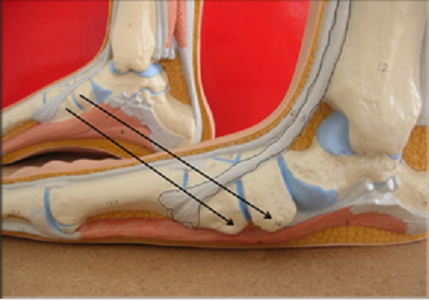
ANATOMIA PATOLOGICA
Notes:
Le deformazioni che si realizzano sono le seguenti:
In primo luogo ovviamente evidenziamo la diminuzione o la scomparsa della volta plantare , la supinazione(cioè l’inarcamento) dell’avampiede. Nel dettaglio accade che piede si devia in valgo:in questo caso l’asse della gamba non cade più nel primo spazio metatarsale ma più medialmente, come sulla testa del 1° metatarso se non peggio medialmente allo stesso. L’asse del calcagno ruota verso l’esterno cosicchè l’astragalo è costretto, non trovando appoggio ad inclinarsi in avanti spingendo con se lo scafoide. Tale movimento dell’astragalo comporta anche una traslazione in avanti del malleolo esterno: in AP si nota come l’asse bimalleolare perde la sua rotazione esterna e diviene perpendicolare all’asse del piede. Posteriormente si evidenzia il valgismo del retropiede(legato alla nuova posizione reciproca di astragalo e calcagno). Ricordiamo che all’epoca dei primi passi il valgismo si assesta attorno i 10-12°. Progressivamente si verifica una riduzione verso i 4-5 anni, che lo porta attorno i 5-7°. Per cui si ritiene essere patologico un valgismo superiore a questi valori durante l’accrescimento del bambino. Tutta la volta plantare verticalizzata può arrivare a prendere contatto col suolo: nelle condizioni più gravi anche il malleolo tibiale subisce questa traslazione, arrivando ad appoggiare al suolo: il bordo mediale del piede diventa progressivamente convesso e in prossimità dei punti di appoggio compaiono delle borse sierose. Nelle condizioni più gravi la comparsa del cosiddetto aspetto a “tre malleoli”(mallelo tibiale+astragalo+tubercolo dello scafoide) o di alluce valgo
I muscoli vanno rapidamente incontro a contrattura antalgica e poi ipotrofia, i legamenti si allungano.
Oltre a movimenti ossei si realizzano anche modifiche delle stesse strutture: rendendo in fase tardiva impossibile ogni tentativo di correzione. Questo è affermato dalla legge di Delpech che afferma che “ogni volta che un osso viene posto in una posizione anormale la sua crescita diventa anormale e tende a defomarsi”
Difatti in questi casi possiamo avere assottigliamenti irregolari delle rime articolari ed esostosi(che possono portare anche a successive fusioni ossee) . Il tendine di achille diverrà tozzo e retratto.
Ovviamente a causa di queste alterazioni il bambino avrà ripercussioni dinamiche importanti, come un brusco contatto col terreno, un scarsa ammortizzazione e una deambulazione alterata

Slide 7
DIAGNOSI
ANAMNESI
ESAME OBIETTIVO
ESAMI STRUMENTALI
Notes:
La fase clinica come al solito si basa su una corretta raccolta dei dati anamnestici e su un buon esame obiettivo generale e locale La valutazione clinica in un ambulatorio pediatrico è discussa, in quanto si ritiene che la morfologia dell'appoggio plantare NON SIA un elemento necessario per giustificare l'invio allo specialista. Infatti un piede normale in età pediatrica si può definire quel piede con una forma NON correlata a nessun tipo di disturbo, valorizzando così prevalentemente l'aspetto relativo alla comparsa di un qualche sintomo e non alla forma fine a se stessa. Cio' significa che nel caso, per esempio, di un piede piatto, morfologicamente di terzo grado, pero' non associato a nessun sintomo, non devo fare nulla (magari devo porre un po' piu' di attenzione all'anamnesi), perche' per il soggetto in questione quello e' un piede normale. Bisogna ovviamente capire se un piede asintomatico rimarrà per sempre un piede asintomatico: la comparsa dei sintomi come abbiamo già visto potrebbere avvenire in un età troppo avanzata per porre un rimedio valido

Slide 8
ANAMNESI
ETA’
FAMILIARITA’
TRAUMI
ATTIVITA’ SPORTIVE
?????
CONGENITO?? PATOLOGICO???
FRATTURE, LESIONI, CICATRICI?
DIFFICOLTA’ MOTORIE?
Notes:
Anamnesi:
-)Età (fondamentale sapere, in prospettiva diagnostico terapeutica, in che fase ci troviamo) -) Familiarità (problemi relativi a malformazioni dei piedi e/o patologie correlate). L'indagine anamnestica familiare è importante per non tralasciare il rischio (raro) di imbattersi in una sinostosi di alcune ossa del piede (Sinostosi talo-calcaneare o calcaneo-navicolare). Tali fusioni ossee determinano un piede piatto sintomatico (dolore, impaccio nei movimenti, tensioni muscolari) evidenziabile dopo i 6 anni quando queste sinostosi (cartilagine fino a quell'età) tendono a ossificarsi. Il disturbo è autosomico dominante.

Slide 9
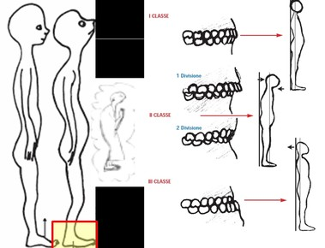
ANAMNESI
NEUROLOGICHE, POSTURALI, VISIVE, ODONTOSTOMATOLOGICHE ??
ASSOCIAZIONI
Notes:
-) Associazioni (Valutazione dei dati auxologici, postura, sintomi neurologici, muscolari ecc..). Il piede non è digiunto dal resto del corpo. Dovremo considerare ad esempio una valutazione della postura: negli schemi a lato il piede piatto è coesistente a una postura rilassata, fiacca, "sciamanica" nella quale anche la posizione conseguente del capo induce una malocclusione dentaria di seconda classe. Questo bambino andra' stimolato a una maggiore attivita' fisica che migliori la muscolatura. Inoltre tutte le condizioni di patologie neurologiche e muscolari in grado di alterare la morfo funzionalita' degli arti inferiori dovranno essere attentamente valutate. Discorso simile vale per la scoliosi, miopia, malocclusioni.

Slide 10
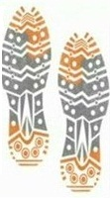
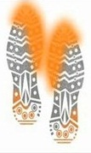
ANAMNESI
CONSUMO DELLE SCARPE
NORMALE
PIEDE PIATTO
Notes:
-)consumo delle scarpe. In condizioni normali il consumo della suola delle scarpe è alla punta e moderatamente nella porzione mediale della parte anteriore, è invece piu' laterale nella porzione posteriore della suola. Il soggetto con piede piatto valgo pronato avra' un consumo della suola molto marcato nella sezione mediale

Slide 11
ESAME OBIETTIVO
PROFILO ANTERIORE, MEDIALE E POSTERIORE
RIDUCIBILITA’ PIATTISMO
JACK TEST
PROVA DELL’ALLUCE
MANOVRA DI GOSSELIN
Notes:
Di solito sono bambini lassi, che presentano una certa familiarità ed obesi. In età infantile al massimo possiamo notare un variabile impaccio motorio, scarsa destrezza nei movimenti, che non è tanto conseguenza del piede piatto quanto della situazione generale. A tal proposito cito uno studio croato del 2009 che dice di non aver riscontrato differenze prestazionali sportive in soggetti normali e soggetti con piede piatto(e mi riferisco al piede piatto dell’adolescente perche il piede piatto statico è benigno e si evolve positivamente nel 95% dei casi).
In questa fase i piccoli pazienti non lamentano alcun sintomo.
2)L’esame clinico si esegue prima fuori carico quindi sotto carico, per valutare la riducibilità e l’elasticità del piede cosi come l’insorgenza di eventuali contratture.
Nel piede piatto lasso(95%) o flessibile la volta scompare sotto carico per rimodellarsi fuori carico, alla stazione in punta di piedi(Jack test) o iperestendendo l’alluce(prova dell’alluce)tutte manovre che ipersollecitano i mm cavizzanti. Di solito si associa ad altri disturbi posturali(scoliosi). Valutazione della possibilita' di manipolazione del piede per verificare o: -) una eccessiva mobilità di dorsiflessione del piede relativa a sindromi caratterizzate da iperlassita' legamentosa -) una eccessiva resistenza alla stessa manovra per brevita' del tendine d'Achille Entrambe le patologie possono determinare una alterazione dell'appoggio plantare. E' quindi importante abituarsi a manipolare il piede del bambino per verificarne la motilita' attiva e passiva.
Nel piede piatto contratto o rigido la volta è inesistente sia sotto carico che in seguito a tutte questa manovre. Nell’infanzia i legamenti e i mm sono molto elastici, motivo per cui si lasciano facilmente distendere senza provocare dolore e contrattura.
Per ricercare la contrattura si esegue la manovra di gosselin: con una mano si solleva la gamba e con l’altra si eseguono delle manovre di insaccamento:il piede lasso balla mentre il piede contratto rimane immobile come se fosse incollato alla gamba. Inoltre sotto pelle sono visibili i rilievi dei tendini contratti. E' importante chiedere se il bambino presenta aree di tensione muscolo legamentosa (regione del tendine del tibiale anteriore, regione surale). Nel caso di un piede piatto grave si possono vedere le variazioni strutturali sul bordo mediale con una netta protrusione del cuneiforme e del navicolare e lo stiramento del tendine del tibiale anteriore che a volte puo' essere rilevato a vista sotto il piano cutaneo.
La sintomatologia vera e propria compare in un momento successivo, quando ad accrescimento compiuto si realizza uno squilibrio tra le richieste funzionali e le resistenze ligamentose. La manovra di gosselin risulta positiva e compare dolore al carico sul bordo mediale del piede, che si attenua fino a scomparire col riposo. Il dolore di solito va avanti per molti anni, fin quando non si realizza, se la fusione delle esostosi prima descritte, realizzando un’artrodesi spontanea. Se questa non dovesse avvenire il dolore può durare indefinitivamente

Slide 12
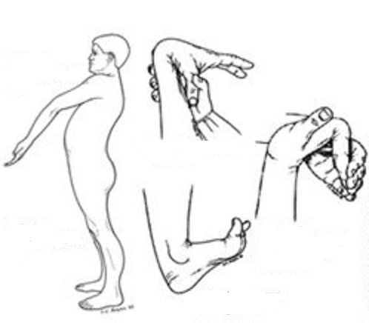
ESAME OBIETTIVO
Notes:
Prove si lassita ligamentosa:
Iperestensione gomito, il pollice tocca l’avambraccio in iperabduzione, le dita iperstendendosi assumono una direzione parallela all’asse dell’avabmraccio, in dorsiflessione il piede determina un angolo minore di 45°
ALTRE valutazioni: Valutazione per almeno 2 minuti
Valutare l’andamento di piedi, ginocchia e anche
Valutare eventuali alterazioni biomeccaniche
Valutare eventuale stancabilità alla marcia sostenuta

Slide 13
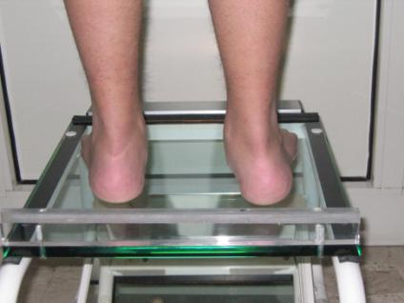
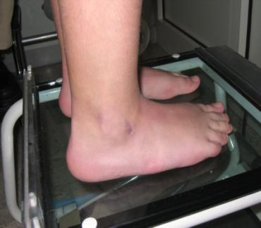
DIAGNOSI
PODOSCOPIO
Notes:
PODOSCOPIO. Il podoscopio è semplicemente una lastra di vetro illuminata , capace di resistere a carichi importati(120kg) con sotto uno specchio inclinato, permette la visualizzazione dal basso del piede sotto carico.

Slide 14
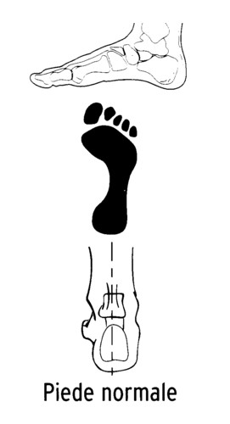
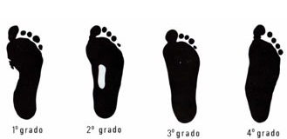
ESAME OBIETTIVO
Notes:
ALLA LUCE di tutto ciò possiamo anche menzionare una nuova classificazione:
-si parla di piede piatto di 1 grado se la concavità si riduce la larghezza dell'impronta del bordo esterno del piede è pari a 1/4 della larghezza dell'impronta dell'avampiede, a livello delle teste metatarsali )
-si parla di piede piatto di 2-3 grado se la concavità si annulla(dal 50% al 75% della larghezza dell’impronta dell’avampiede)
-si parla di piede piatto di 4 grado se si inverte completamente(la larghezza dell'impronta del bordo esterno del piede è pari alla larghezza dell'impronta dell'avampiede, a livello delle teste metatarsali)

Slide 15
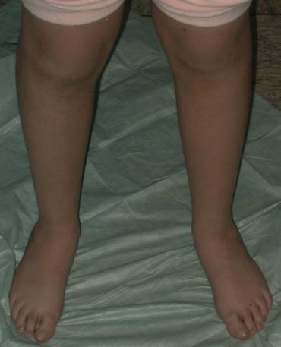
DIAGNOSI
Profilo
anteriore
- Carico mediale
- Avampiede supinato, abdotto, in valgo (+++ alluce)
Unghia dell'alluce ruota medialmente
Intrarotazione tibiale
Strabismo rotuleo convergente

Slide 16
ESAME OBIETTIVO
Profilo
posteriore
- Carico mediale (pronazione)
- Bordo esterno del piede quasi sollevato, privo di carico
- Avampiede sporge lateralmente (“regola delle troppe dita esterne”)

Slide 17
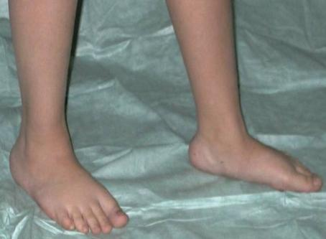
ESAME OBIETTIVO
Profilo
mediale
- Riduzione/scomparsa volta plantare
- La testa dell'astragalo sporge medialmente (“doppio malleolo”), a volte anche lo scafoide (“terzo malleolo”)

Slide 18
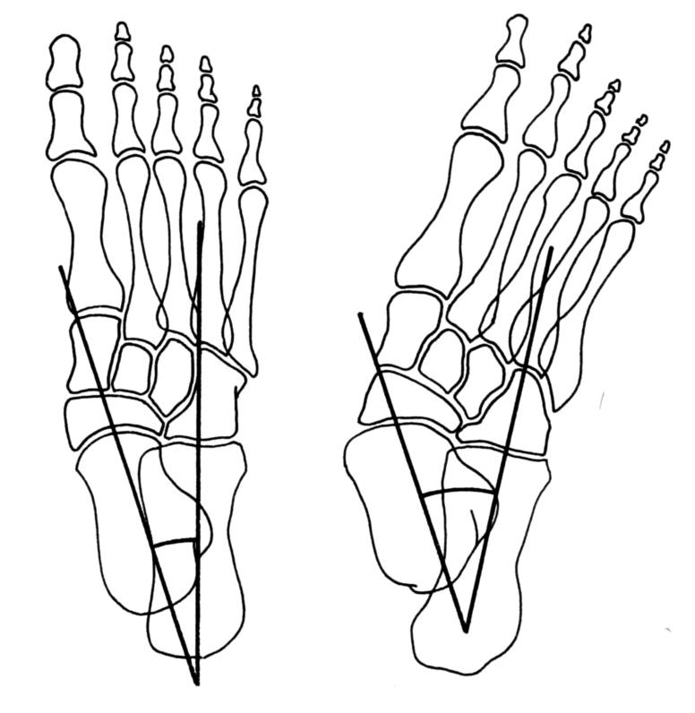
ESAMI STRUMENTALI
RX DORSO PLATARE
V.N. <25°
Notes:
L’esame radiografico è poi fondamentale: deve essere fatto sempre sotto carico e in comparativa controlaterale
Dorso pantare:angolo di Kite. Questo si ricava tracciando le rette assi dell’astragalo e del calcagno. L’angolo che ne deriva risulta di solito di 15-20°. In caso di piede piatto a causa delle rotazioni già menzionate questo supera i 40-50°
Per seguire nel tempo l’evoluzione della deformita’, seguendo il bambino nel periodo della crescita, aiutando la natura nella correzione spontanea dei difetti di allineamento posturali. E’ importante infatti annotare il grado di piattismo e dei difetti posturali associati con l’uso di mezzi di archiviazione e misurazione fotografica ordinati in forma di cartella clinica, in modo da seguire l’evoluzione del bambino e confrontare nel tempo i miglioramenti ottenuti

Slide 19
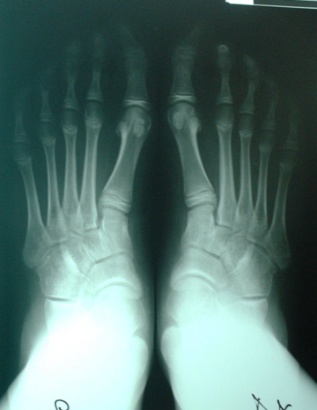
ESAMI STRUMENTALI
RX DORSO PLATARE
32°

Slide 20
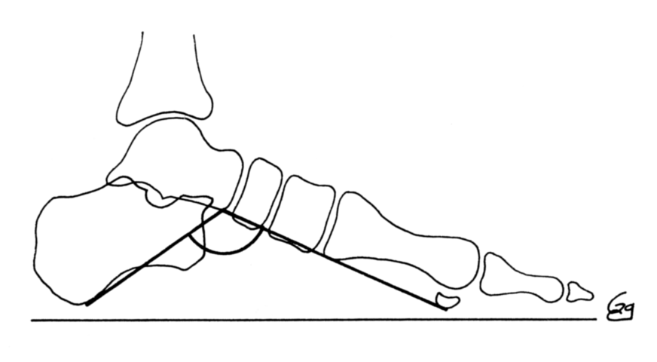
DIAGNOSI
RADIOGRAFIA
Notes:
Laterale: prendiamo in considerazione 2 elementi. L’angolo di costa bertani si ricava congiungendo il margine anteroinferiore dell’astragalo con la testa del 1 metatarso e il margine inferiore del calcagno: di solito quest’angolo è di circa 120°, nel piede piatto aumenta.
La linea di shade: congiungendo la testa del 1 metatarso, il centro del 1 cuneiforme, il centro dell’astragalo e il margine posteriore del calcagno si dovrebbe ottenere una retta:in caso di piede piatto si ottiene una curva a concavità superiore.
Dorso pantare:angolo di Kite. Questo si ricava tracciando le rette assi dell’astragalo e del calcagno. L’angolo che ne deriva risulta di solito di 15-20°. In caso di piede piatto a causa delle rotazioni già menzionate questo supera i 40-50°
Proiezione posteriore: per ricavare l’angolo del retropiede:abbiamo detto che in condizioni normali è di circa 5-7 gradi, in caso di piede piatto aumenta.
Per seguire nel tempo l’evoluzione della deformita’, seguendo il bambino nel periodo della crescita, aiutando la natura nella correzione spontanea dei difetti di allineamento posturali. E’ importante infatti annotare il grado di piattismo e dei difetti posturali associati con l’uso di mezzi di archiviazione e misurazione fotografica ordinati in forma di cartella clinica, in modo da seguire l’evoluzione del bambino e confrontare nel tempo i miglioramenti ottenuti

Slide 21
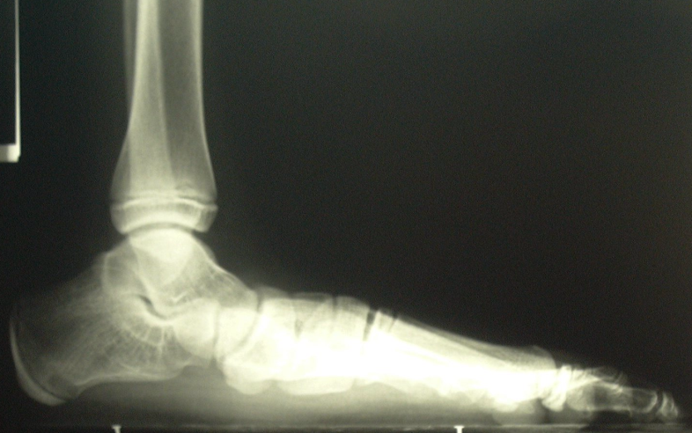
DIAGNOSI
RX LATERALE
155°

Slide 22
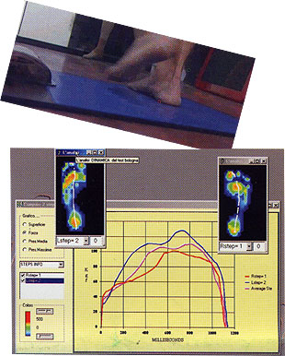
DIAGNOSI
PODOBAROMETRIA ELETTRONICA
Notes:
Podobarometria elettronica: tale metodica di studio permette la visualizzazione , sia attreverso una scala numerica che cromatica , delle pressioni che si vengono a scaricare a livello plantare. Il vantaggio di questa metodica risiede nel fatto che è possibile studiare il piede sia in fase statica che dinamica, scomponendo il passo in un numero importante di fasi

Slide 23
TERAPIA
INCRUENTO
CRUENTO

Slide 24
TRATTAMENTO INCRUENTO
Plantari rigidi
vs
Plantari morbidi
vs
Fkt
Notes:
COME abbiamo già detto bisogna prendere in considerazione un trattamento oltre il 3°-4° anno di età. L’utilizzo di plantari rigidi è dibattuto. Il plantare è costruito su misura mediante calco del piede da trattare con i necessari rialzi e sostegni, utilizzando materiali differenti. Il plantare deve essere:
Poco ingombrante, leggero , stabile e solidale col piede (in base alla costruzione)
Anallergico, isostatico, confortevole, elastico e plastico (in base al tipo di materiale usato).
I plantari sono ortesi “mobili” utilizzati nella terapia del piede piatto perché hanno la funzione di:
Devalgizzare il calcagno
Desupinare l’avampiede
Stimolare la formazione della volta plantare

Slide 25
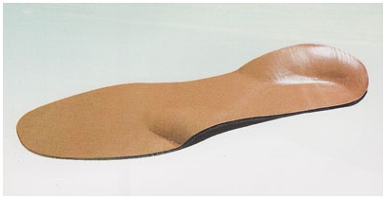
TRATTAMENTO INCRUENTO
PLANTARE RIGIDO DI LEVRIERE
Notes:
Fino a qualche anno fa si faceva un utilizzo ampio degli stessi, al fine di sostenere la volta plantare.

Slide 26
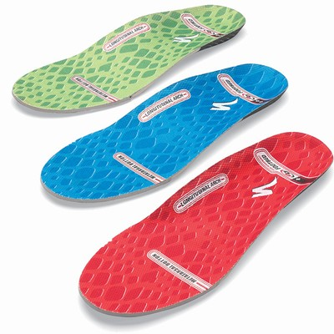
TERAPIA
PLANTARI ELASTICI
Notes:
Oggi si è arrivati alla conclusione diametralmente opposta: un plantare rigido provoca ipotonotrofia dei mm plantari, di fatto accentuando quello che potrebbe essere il fattore eziologico primario, ovvero la lassità muscolare. PROPRIOCETTIVA. Costringe la volta ad un movimento cavizzante continuo sotto la spinta dei cunei posteriori e anteriori e pronante l’avampiede

Slide 27
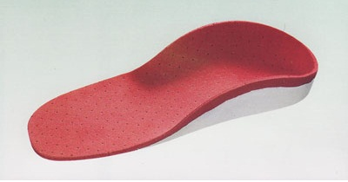
TERAPIA
PLANTARI A CONCA AVVOLGENTE
Notes:
L’utilizzo di un plantare a conca avvolgente invece merita considerazione in caso di retropiede valgo. La conca talloniera viene modellata sul calcagno e permette di imprimere il grado di supinazione desiderata mediante l’applicazione di un cuneo mediale + alto

Slide 28
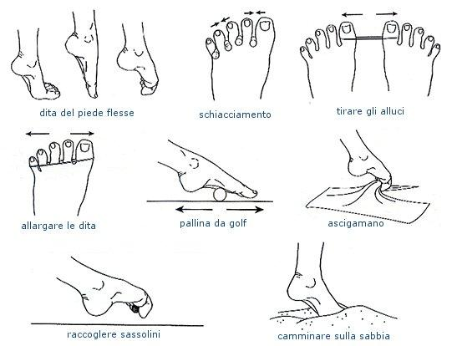
TERAPIA
PROTOCOLLI RIABILITATIVI
Notes:
Molta più importanza dedichiamo invece all’autocorrezione mediante esercizi:questi stimolando i muscolari cavizzanti esercitano un ruolo fondamentale. Vengono prescritti anche dal 4° mese.

Slide 29
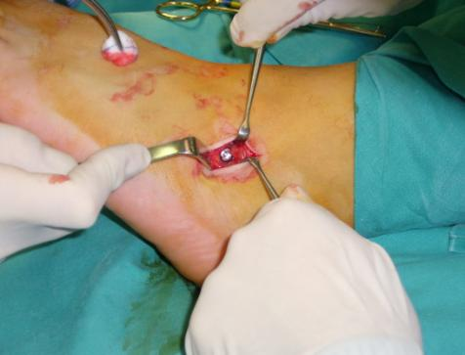
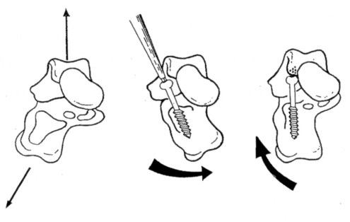
TRATTAMENTO CRUENTO
Notes:
Viene preso in considerazione se non si è avuta la giusta correzione entro l’8°-9° anno di età.Questo consiste nell’introduzione di una semplice vite per via percutanea attraverso un forellino della cute, al’interno del seno del tarso. Il synus è quello spazio normalmente esistente tra calcagno e astragalo tra le articolazioni della sottoastragalica la cui escursione eccessiva in pronazione e’ responsabile come abbiamo visto precedentemente, della deformita’. L’introduzione pertanto di una vite ad incastro in questo spazio avvitata in modo che la testa sporga nel pavimento del synus (calcaneo stop), limita l’iperpronazione impedendo lo scivolamento dell’astragalo sul calcagno. Tale correzione e’ inizialmente di natura meccanica ma successivamente assume una natura propriocettiva, in quanto lo stimolo meccanico esercitato dalla vite a livello dei recettori presenti nei tessuti del synus tarsi stimola per via riflessa i muscoli deputati al mantenimento della volta la cui tensione viene adattata alla nuova situazione e perpetua la correzione anche dopo la rimozione della vite che generalmente avviene dopo tre anni. ’intervento e’ tecnicamente molto semplice, va eseguito sotto guida scopica, con l’ausilio di strumentari appositi che permettono di inserire la vite per via percutanea attraverso un piccolo forellino della cute.
La durata dell’intervento è mediamente di 20 minuti per piede, viene eseguito su entrambi i piedi e in anestesia locale con una piccola sedazione per evitare stress al piccolo paziente.
non necessita assolutamente di ricovero, non da luogo a edema post-operatorio, e il dolore e’ controllato nei primi due giorni con banali farmaci antidolorifici. Nel decorso post-operatorio il bambino restera’ a letto i primi due giorni assumendo antibiotici e antidolorifici in compresse, Il piede verra’ fasciato con un semplice bendaggio imbottito che sara’ mantenuto per 10 giorni circa. Dopo qualche giorno il bambino scende dal letto ed esegue i primi passi con cautela e con il piede in supinazione , appoggiando sul bordo esterno. Dopo due settimane deambula con apprensione ma senza dolore, ancora in leggera supinazione, Progressivamente il passo si normalizza e a un mese il bambino e’ libero di correre. La correzione e’ spettacolare e immediata. L’esame radiografico evidenzia subito il riallineamento dell’arco interno
essendo una procedura mininvasiva rarissime sono le possibili complicazioni. L’unica descritta e’ l’intolleranza del bambino alla vite che se presente dopo due mesi dall’intervento richiede la rimozione, senza nessun danno per le.strutture muscolo scheletriche del piede.l’a ssoluta non invasivita’ della tecnica, la semplicita’ e la rapidita’ di esecuzione, la convalescenza brevissima, e la spettacolarita’ della correzione rendono pertanto assolutamente consigliabile la correzione chirurgica del piede piatto del bambino, che pratichiamo in bambini di 12 -13 anni affetti da piede piatto severo, solitamente nei periodi di interruzione scolastica. Per completezza di informazione ricordiamo l’esistenza di viti diverse(come la vite di Castaman o la vite di Giannini), che sfruttano vie chirurgiche diverse(extrasenotarsiche)

Slide 30
PROGNOSI
LA PROGNOSI DI TUTTE LE FORME TRATTATE IN ETA’ PEDIATRICA E’ BUONA!!!
Notes:
La prognosi è negativa solo per le forme che vengono diagnosticate in età adulta, per cui compare una sintomatologia dolorosa. Questa può scomparire laddove si realizzi un’artrodesi spontanea, con le conseguenti limitazioni funzionali. Importanza dello screening scolastico: favorisce una diagnosi precoce

